Slide 1


РАЗДВИЖНОЙ КОНТЕЙНЕР SLIDEBOX
РЕШЕНИЕ ДЛЯ МОРОЗИЛЬНЫХ БОНЕТ
EUROPOS.GROUP
EUROPOS.RU

Slide 2
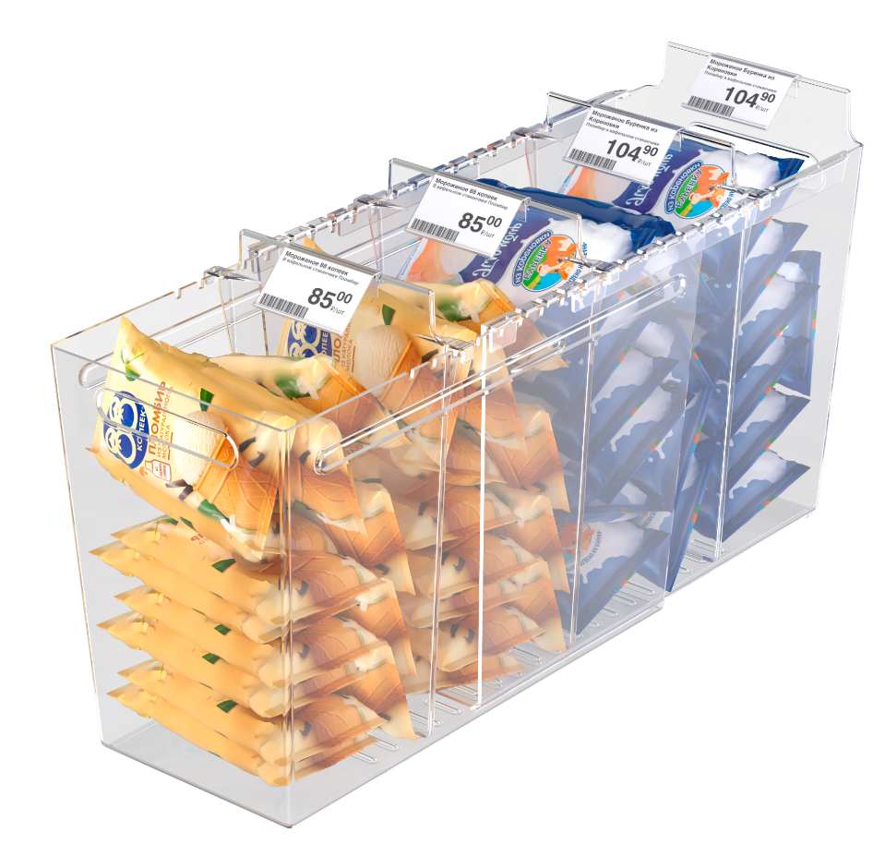


SLIDEBOX
Раздвижной бокс для морозильных бонет
НЕТ хрупкости и сколам!
ДА эстетичной, быстрой и понятной выкладке!
EUROPOS.GROUP
EUROPOS.RU

Slide 3
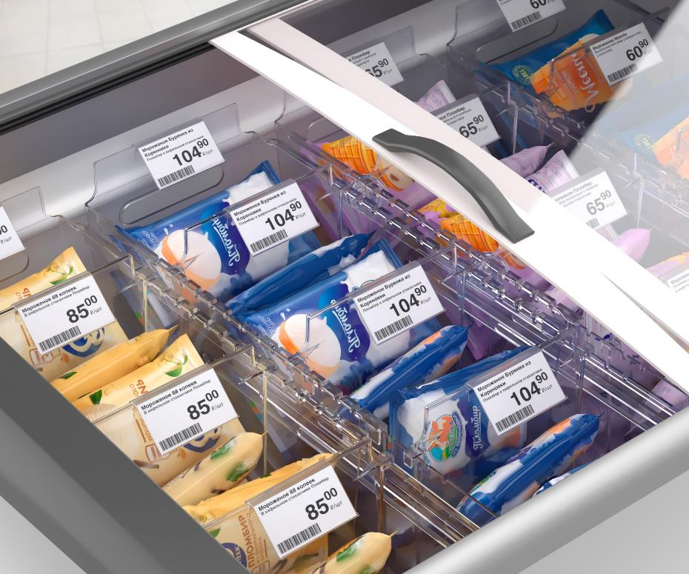
КЛЮЧЕВЫЕ ПРЕИМУЩЕСТВА
SLIDEBOX
1
Разработан специально для заморозки.
Работает даже при температуре до -40 ℃.
EUROPOS.GROUP
EUROPOS.RU

Slide 4
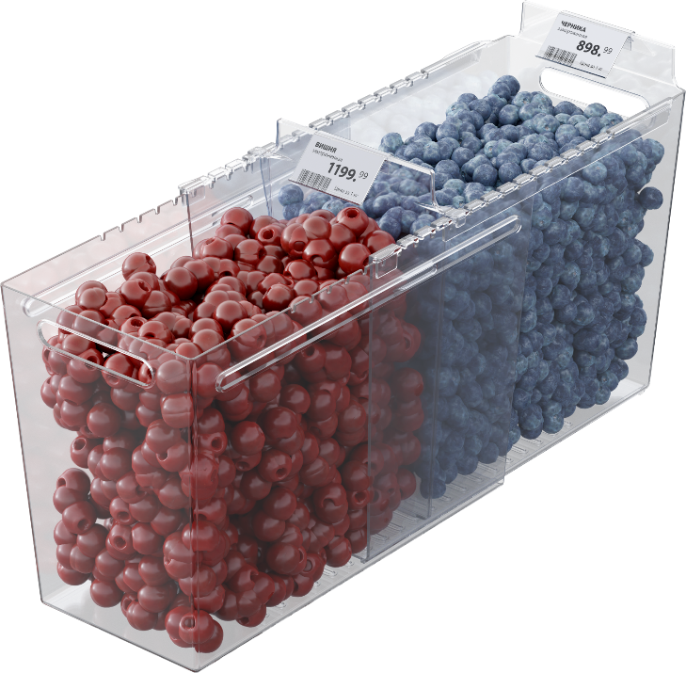
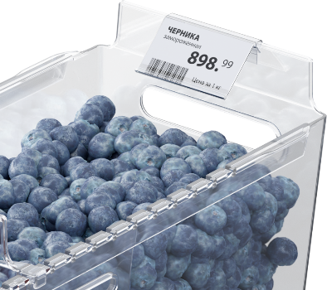
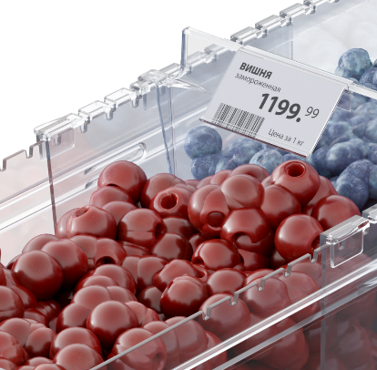
КЛЮЧЕВЫЕ ПРЕИМУЩЕСТВА
SLIDEBOX
Черника
Вишня
2
Интуитивно понятное соответствие цены и товара.
Ценник непосредственно над каждой ячейкой с товаром.
EUROPOS.GROUP
EUROPOS.RU

Slide 5

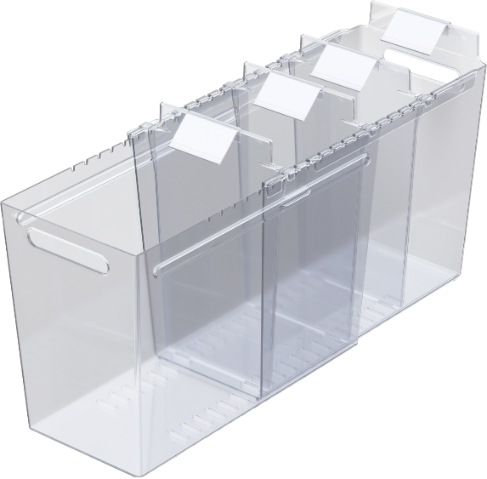
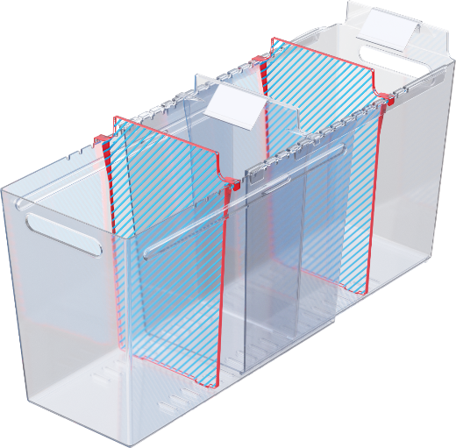
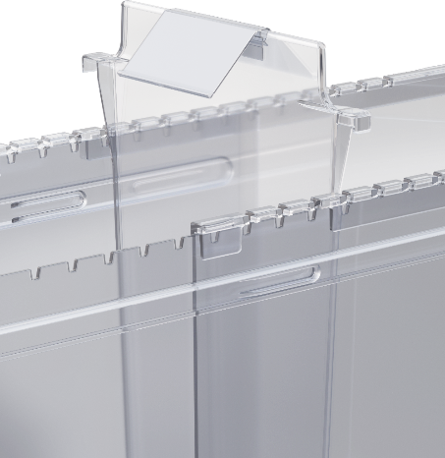
КЛЮЧЕВЫЕ ПРЕИМУЩЕСТВА
SLIDEBOX
3
2
1
3
Разделители с возможностью перемещения и фиксации для создания ячеек под размеры Вашего продукта.
EUROPOS.GROUP
EUROPOS.RU

Slide 6
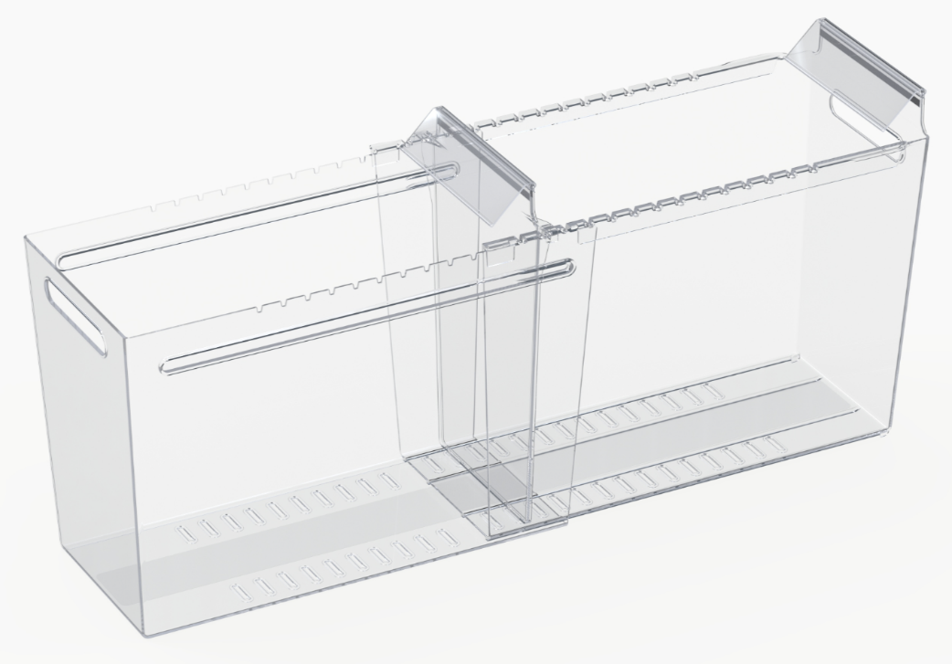
КЛЮЧЕВЫЕ ПРЕИМУЩЕСТВА
SLIDEBOX
200 мм
310 мм
4
275 мм
Длина бокса регулируется под размеры бонеты.
Регулировка от 377 до 671 мм
EUROPOS.GROUP
EUROPOS.RU

Slide 7
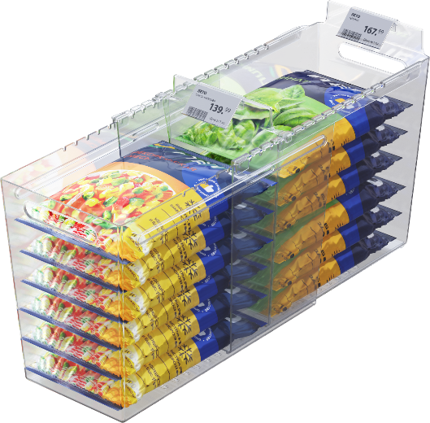
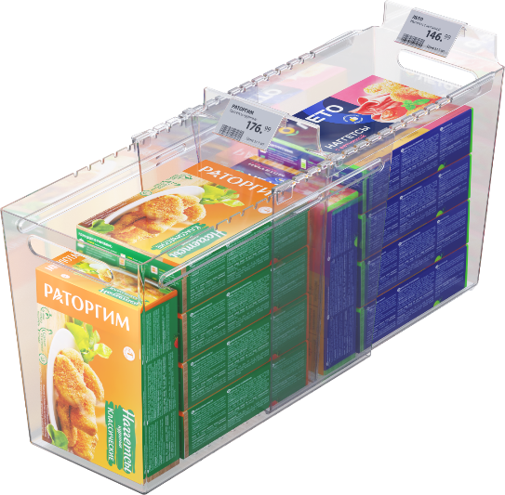
КЛЮЧЕВЫЕ ПРЕИМУЩЕСТВА
SLIDEBOX
5
Подходит для выкладки разных типов продуктов в упаковке.
В мягкой упаковке
В мягкой упаковке
EUROPOS.GROUP
EUROPOS.RU

Slide 8
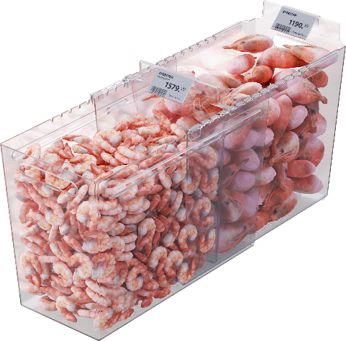
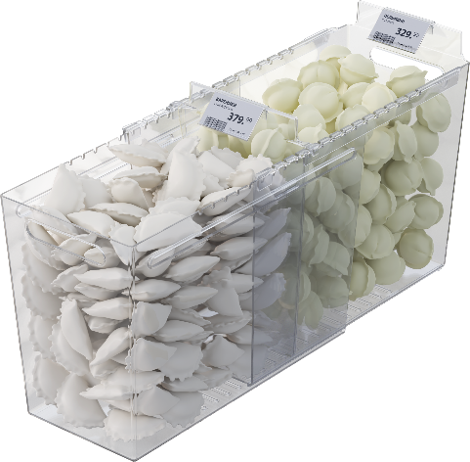
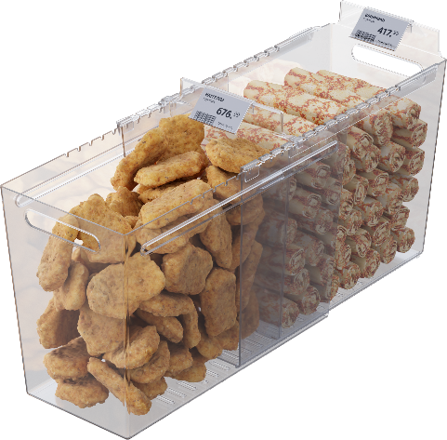

КЛЮЧЕВЫЕ ПРЕИМУЩЕСТВА
SLIDEBOX
6
Подходит для выкладки разных типов продуктов без упаковки, на развес.
Морепродукты
Пельмени
Готовая еда
Ягоды
EUROPOS.GROUP
EUROPOS.RU

Slide 9

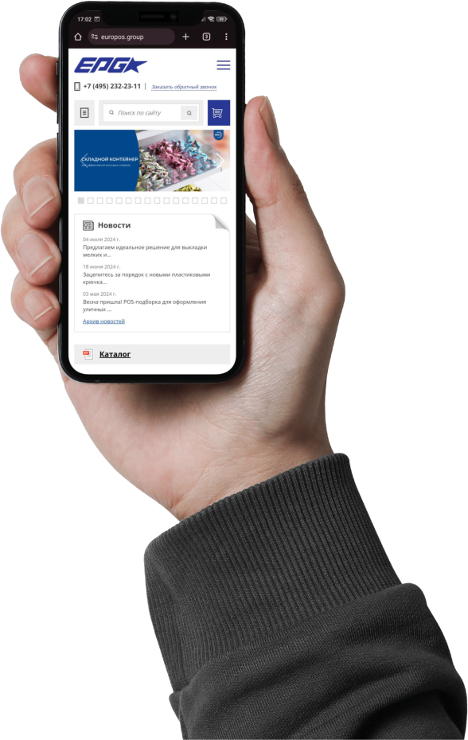
БУДЕМ РАДЫ
СОТРУДНИЧЕСТВУ!
EUROPOS.GROUP
EUROPOS.RU

